Slide 1
Program Untuk Mengukur Jauh Jarak Peserta Lompat Jauh

Slide 2
ANGGOTA
825210084 - Jassen
825210088 - Leon Fernando Wijaya
825210090 – Nicholas Tristan
825210099 - Rian Kenji
825210114 - Garneto Alvan
825210141 -Ahmad Revi Mulyana

Slide 3
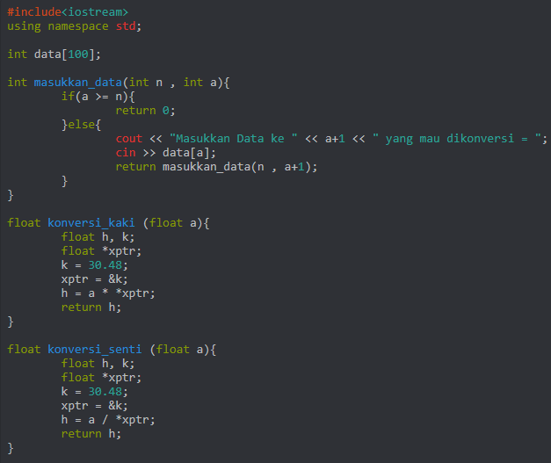
SOURCE CODE

Slide 4
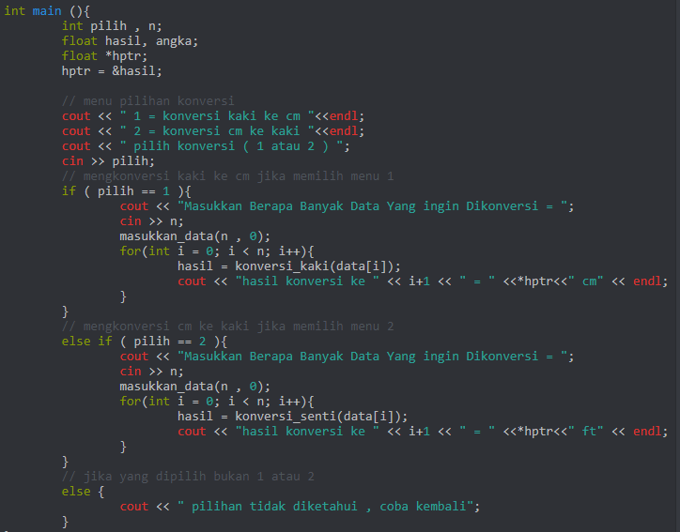

Slide 5
PSEUDOCODE
FUNGSI masukkan_data (n,a)
Fungsi untuk memasukkan data dari parameter n dan a, variable n dan a bertipe integer, variable array data[a] bertipe integer.
1. [melakukan perhitungan]
If ( a >= n)
1.a [mengembalikan 0]
{Return (0)}
Else
{ Write (‘masukkan data ke’, a + 1, ‘yang mau dikonversi = ‘)
1.b [membaca data[a]]
Read (data[a])
1.c [memanggil kembali fungsi masukkan_data ]
Return masukkan_data(n, a+1)
}

Slide 6
FUNGSI konversi_kaki(a)
Fungsi untuk mengkonversikan dari kaki ke senti dari parameter a, variable h, k, *xptr bertipe real, hasil disimpan dalam argument h, variable k menyimpan nilai 30.48, variable xptr merupakan pointer yang menyimpan alamat variable k.
1. [melakukan perhitungan dengan memanggil nilai dari alamat k]
h = a * *xptr
2. [mengembalikan h ke algoritma utama]
Return (h)
FUNGSI konversi_senti(a)
Fungsi untuk mengkonversikan dari senti ke kaki dari parameter a, variable h, k, *xptr bertipe real, hasil disimpan dalam argument h, variable k menyimpan nilai 30.48, variable xptr merupakan pointer yang menyimpan alamat variabel k.
1. [melakukan perhitungan dengan memanggil nilai dari alamat k]
h = a / *xptr
2. [mengembalikan h ke algoritma utama]
Return (h)

Slide 7
Algoritma utama
Algoritma untuk melakukan konversi dengan menggunakan fungsi masukkan_data (n,a), fungsi konversi_kaki(a), dan fungsi konversi_senti(a). variable n dan pilih bertipe integer. Variable hasil dan angka bertipe real. Variable *hptr merupakan pointer yang menyimpan alamat variable hasil.
[deklarasi fungsi]
FUNGSI masukkan_data (int,int)
FUNGSI konversi_kaki(float)
FUNGSI konversi_senti(float)
1. Write(‘1 = konversi kaki ke cm’)
2. Write(‘2 = konversi cm ke kaki’)
3. Write(‘pilih konversi ( 1 atau 2 )’)
4. [membaca input]
Read(pilih)
5. [melakukan perhitungan jika pilih == 1]
If ( pilih == 1){
Write (‘Masukkan Berapa Banyak Data Yang ingin Dikonversi =’)

Slide 8
5.a [membaca input]
Read(n)
5.b [melakukan perhitungan dengan fungsi masukkan_data ]
masukkan_data(n, 0)
for (int i = 0, i > n, i++){
5.c [memanggil fungsi konversi_kaki]
hasil = konversi_kaki(data[i])
5.d [menuliskan hasil]
Write (‘hasil konversi ke’, i+1, ‘=’, *hptr, ‘cm’)
}}
6. [melakukan perhitungan jika pilih == 2]
If ( pilih == 2){
Write (‘Masukkan Berapa Banyak Data Yang ingin Dikonversi =’)
6.a [membaca input]
Read(n)

Slide 9
6.b [melakukan perhitungan dengan fungsi masukkan_data ]
masukkan_data(n, 0)
for (int i = 0, i > n, i++){
6.c [memanggil fungsi konversi_senti]
hasil = konversi_senti(data[i])
6.d [menuliskan hasil]
Write (‘hasil konversi ke’, i+1, ‘=’, *hptr, ‘ft’)
}}
7. [jika yang dipilih selain 1 atau 2]
Else{
Write (‘pilihan tidak diketahui , coba kembali’)
}
8. [selesai]
Halt.

Slide 10
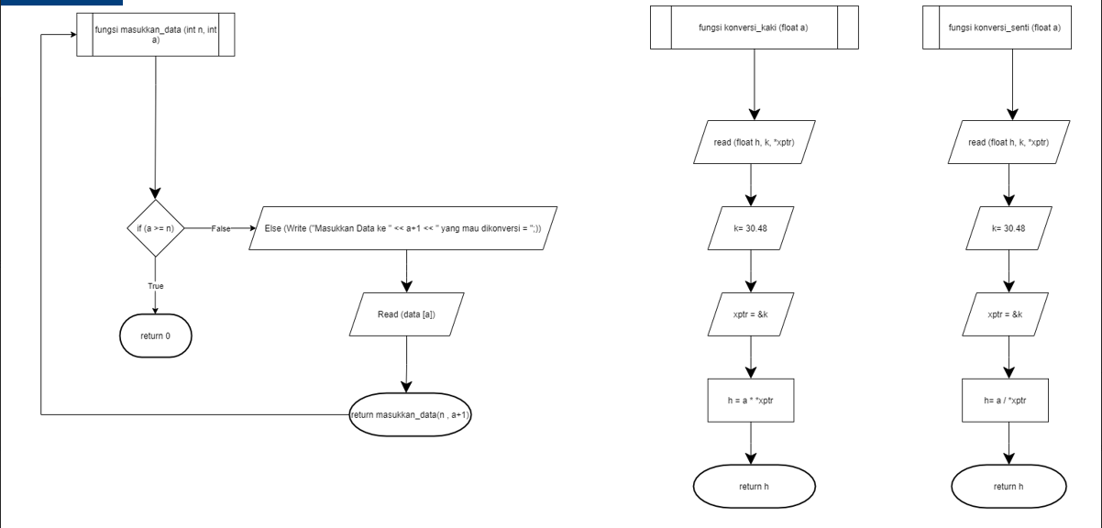
FLOWCHART

Slide 11
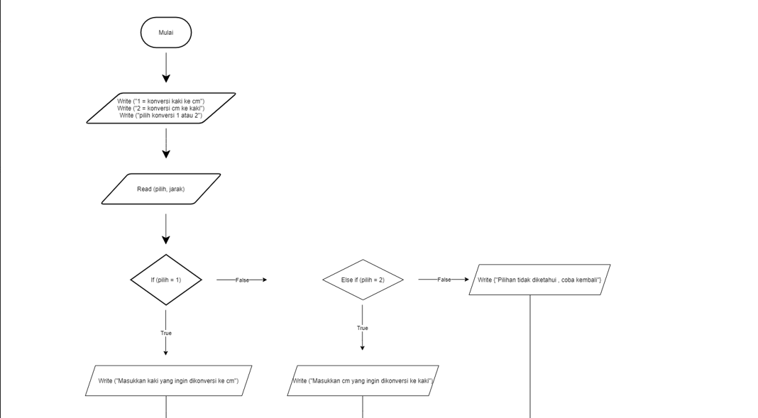

Slide 12
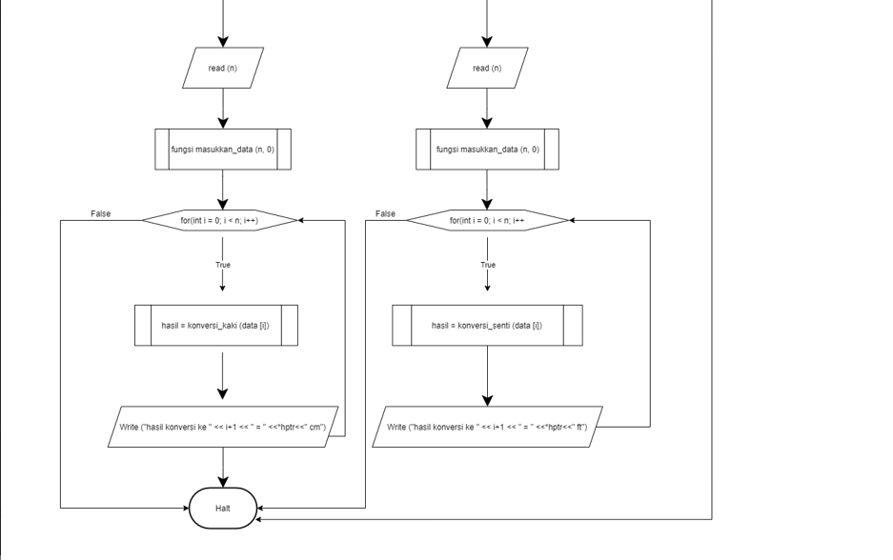

Slide 13
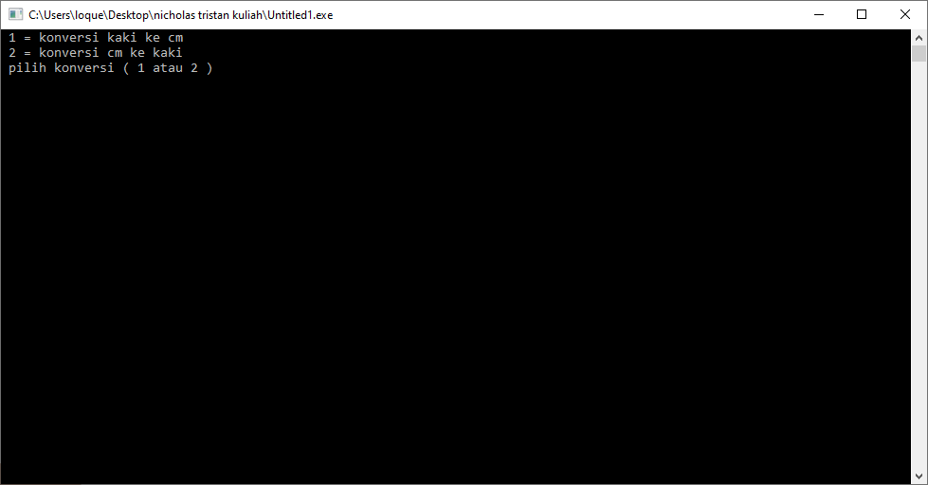
PROGRAM 1

Slide 14
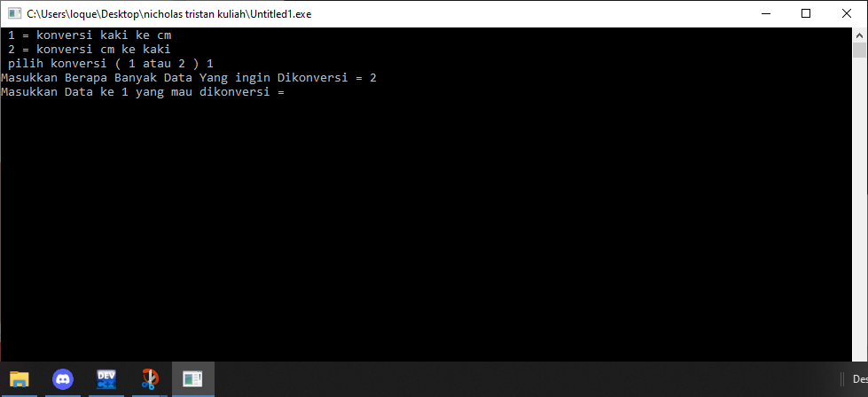

Slide 15
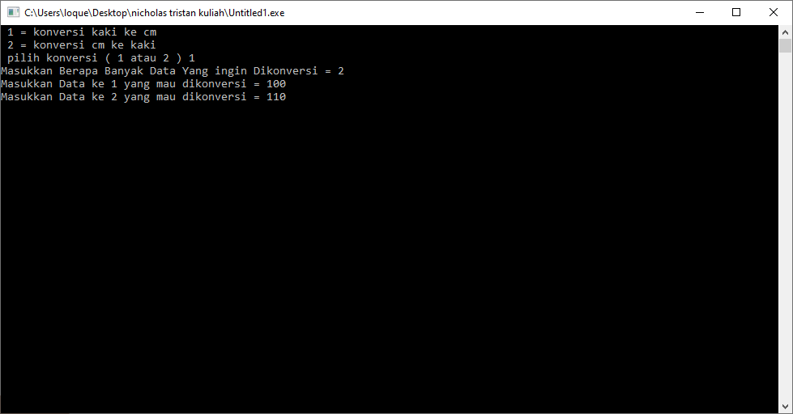

Slide 16
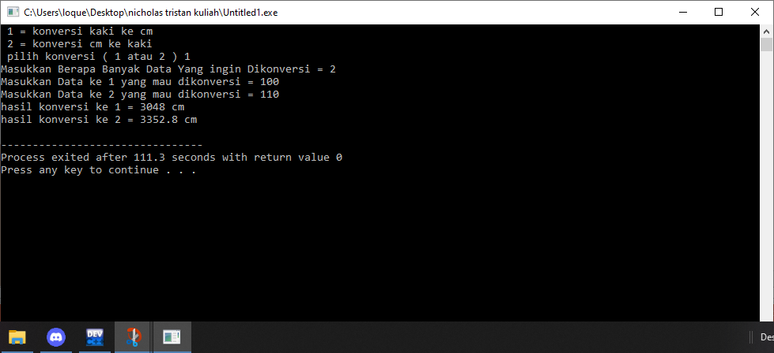

Slide 17
PROGRAM 2

Slide 18
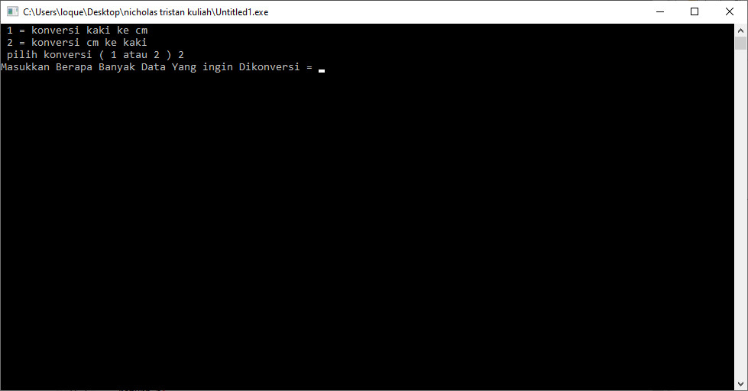

Slide 19


Slide 20
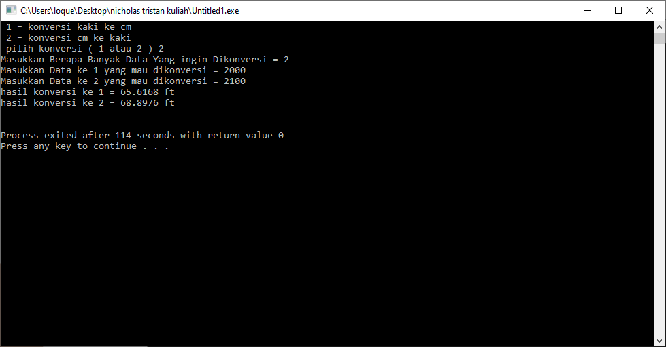

Slide 21
THANK YOU

